Slide 1
Муниципальное общеобразовательное учреждение
"Средняя общеобразовательная школа №4" г. Всеволожска
Презентация на тему:
«ДЕТСКИЙ ВЗГЛЯД НА ПРАВИЛЬНОЕ ПИТАНИЕ»
г. Всеволожск, 2025 г.

Slide 2

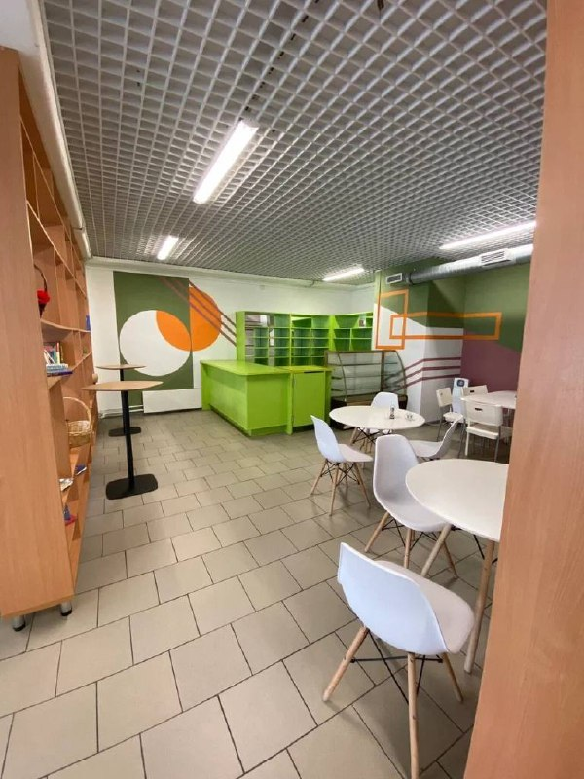
Детский взгляд на правильное питание
2
Столовая МОУ «СОШ» № 4 г. Всеволожска
Столовая МОУ «СОШ» № 4 г. Всеволожска располагается на первом этаже школы. Столовая находится на обслуживании МАУ «Всеволожский центр питания «Здоровое детство». Каждый учебный день наша столовая принимает более 1500 школьников.
Очень важно выстроить правильную систему школьного питания, обеспечить его соответствие установленным нормам и стандартам,
Хочется отметить, что здоровое питание обучающихся — одно из условий создания здоровьесберегающей среды в образовательном учреждении.

Slide 3
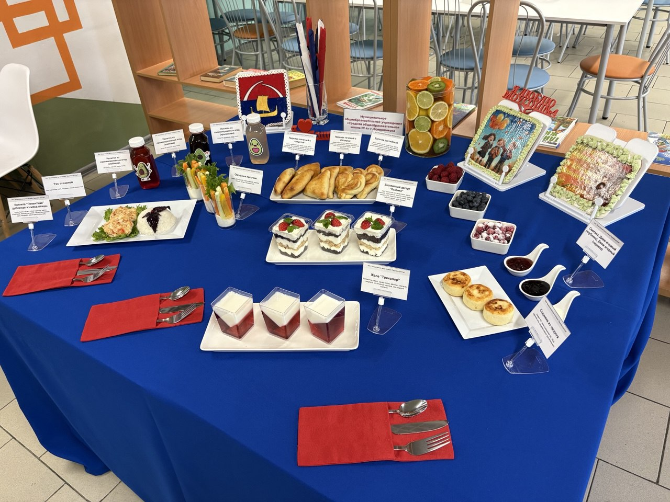
Детский взгляд на правильное питание
3
Тематический стол
В нашей школьной столовой представлены следующие блюда здорового питания:
Рис отварной с котлетой «Пикантной» рубленой из мяса птицы;
Сырники из творога;
Овощные палочки с йогуртом;
Бисквитный десерт «Лакомка»;
Желе «Триколор»;
Напиток из свежезамороженных ягод;
Булочка российская, пирожок печёный с яблоками, пирожок печёный с капустой.

Slide 4
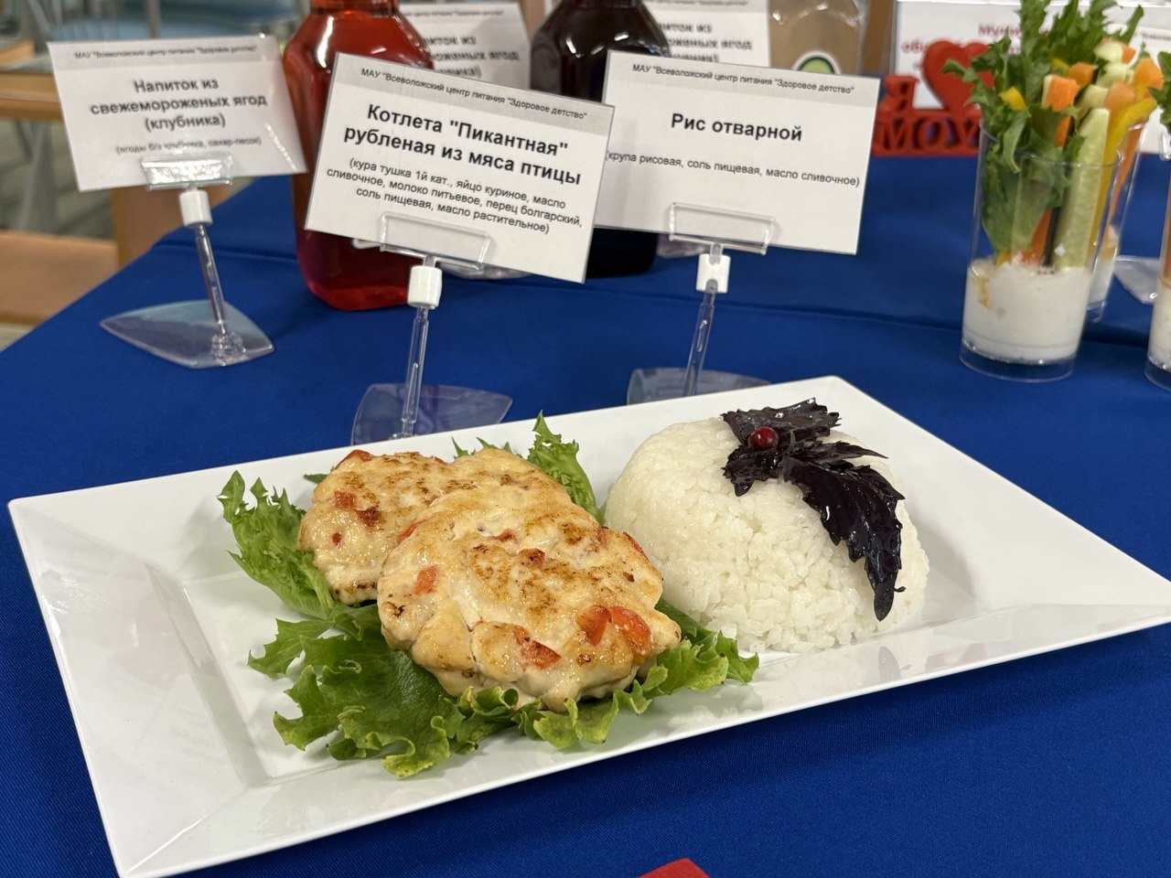
Детский взгляд на правильное питание
4
Рис отварной с котлетой «Пикантной» рубленой из мяса птицы
Польза риса и рубленых котлет заключается в содержании питательных веществ, необходимых для поддержания здоровья.
Рис
Источник углеводов, которые обеспечивают организм энергией. Это особенно важно для детей.
Содержание витаминов и минералов (фосфор, калий, кальций, железо, йод, селен).
Рубленые котлеты
Содержание белка, необходимого для роста и развития мышц.
Наличие железа, витаминов группы В, а также ценных микроэлементов — магния и калия.

Slide 5
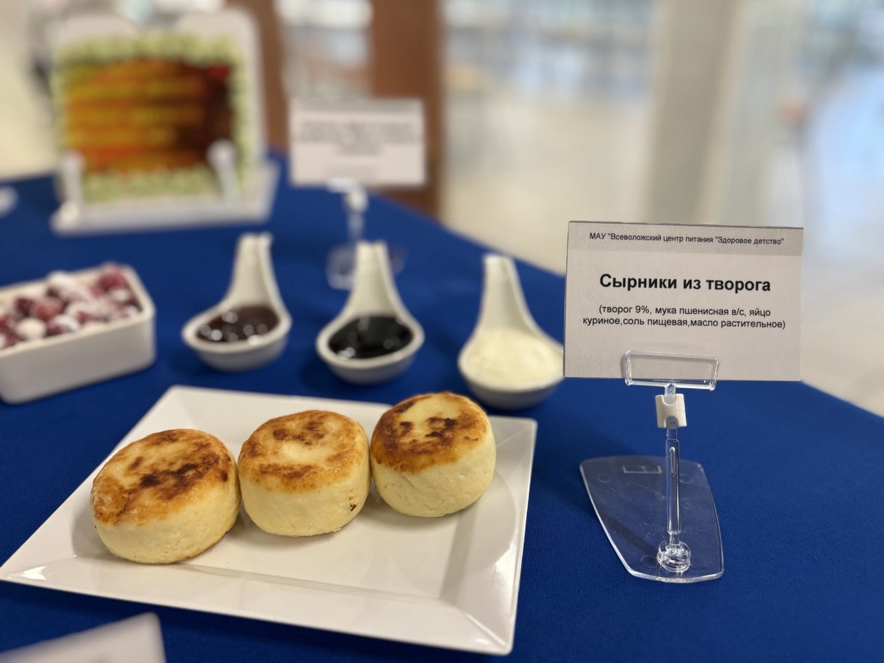
Детский взгляд на правильное питание
5
Сырники из творога
Польза сырников из творога для детей обусловлена содержанием в них творога, который является источником кальция, необходимого для костной системы детей и здоровья зубов.
Также в твороге много легко усваиваемого белка, который служит источником питания для мышц, обеспечивает стабильную работу нервной системы и мозга.
В твороге содержатся витамины группы В, которые регулируют обменные процессы, благотворно влияют на пищеварительную систему, повышают сопротивляемость организма, снижают действие стрессов у школьников.

Slide 6
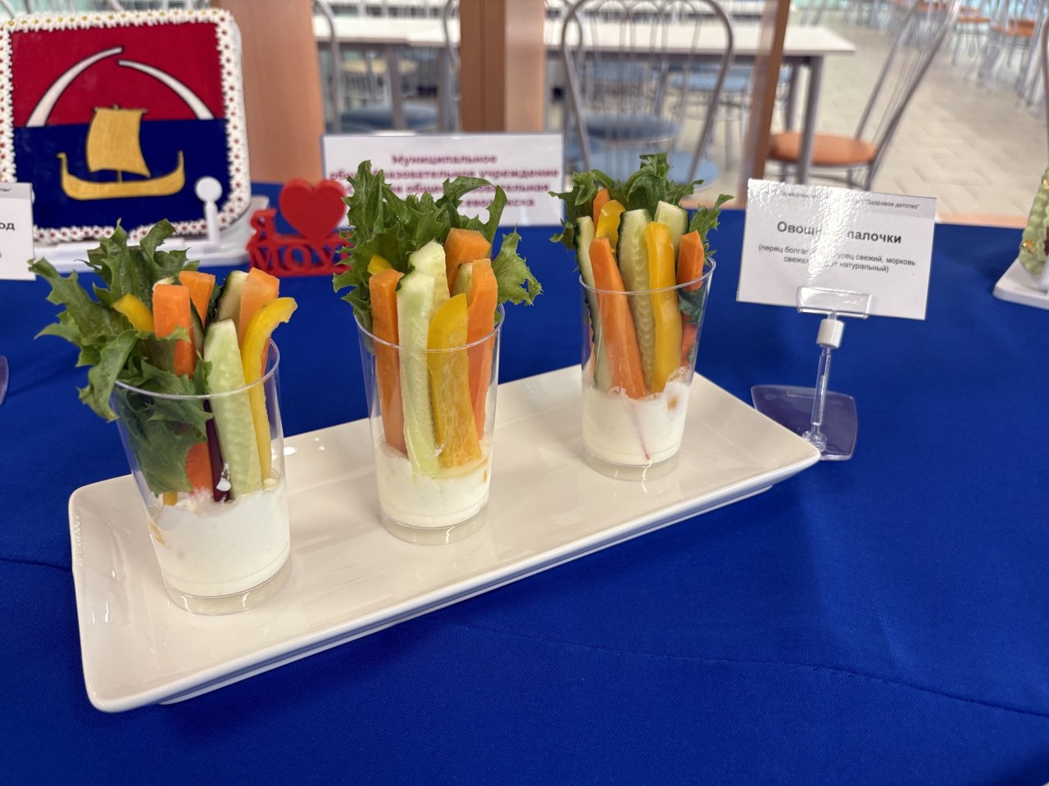
Детский взгляд на правильное питание
6
Овощные палочки с йогуртом
Польза овощных палочек с йогуртом для детей заключается в том, что овощи содержат клетчатку и витамины, которые поддерживают иммунитет, улучшают зрение, укрепляют кости и зубы.
Обеспечивают постепенное высвобождение энергии. Это значит, что до самого обеда у школьников будут силы на учёбу и игры, а их мозг будет получать необходимое питание.
Кроме того, блюдо из овощных палочек с йогуртовым соусом может освежать летом, поддерживать иммунитет осенью и зимой, а весной помогать восстановить силы после холодов.

Slide 7
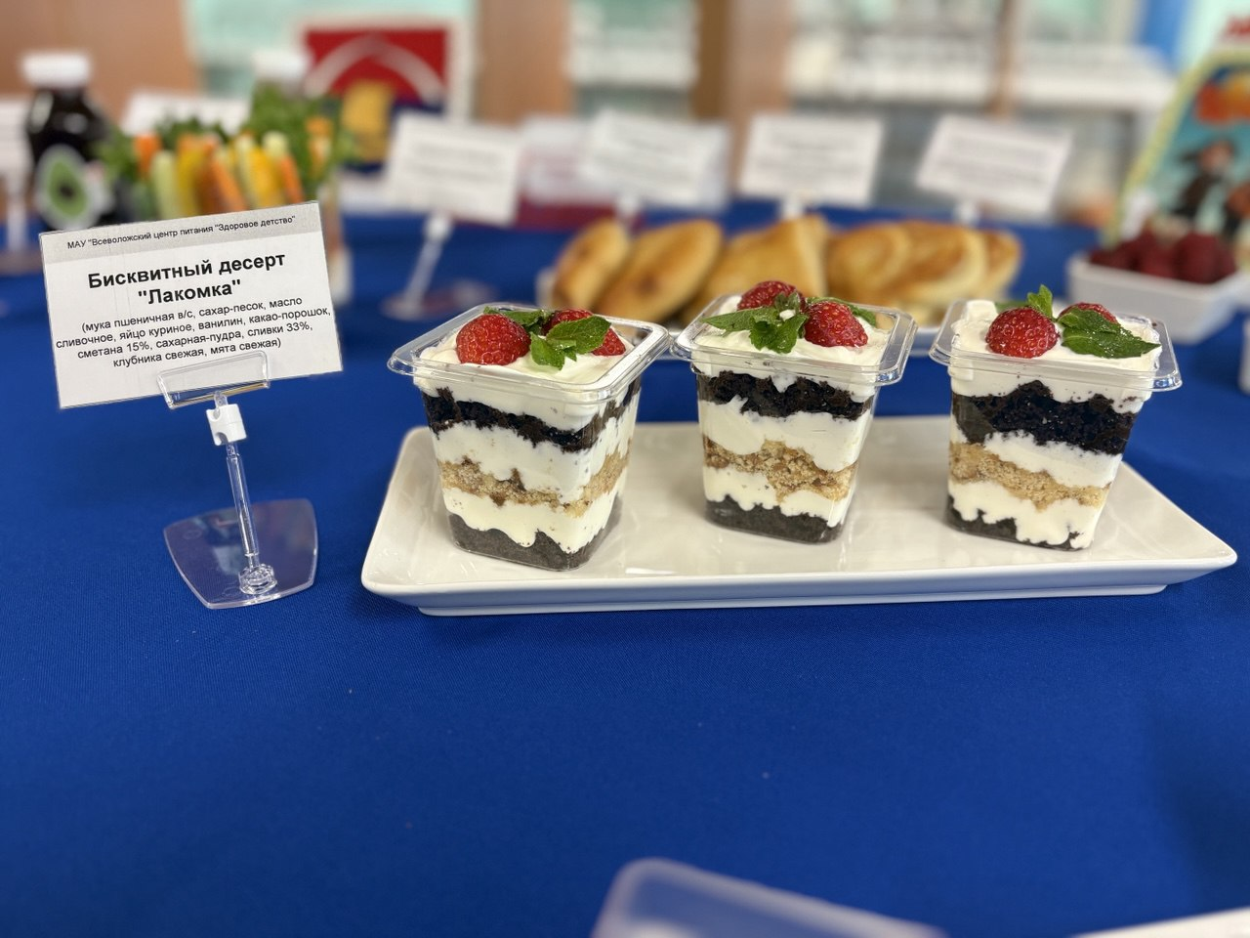
Детский взгляд на правильное питание
7
Бисквитный десерт «Лакомка»
Польза бисквитного десерта заключается в легком усвоении организмом школьника за счёт минимального количества жиров, а простой состав бисквита не перегружает детский желудок.
Энергетическая ценность — быстрые углеводы дают быструю энергию, что может быть полезно в утренние часы или перед физической активностью.

Slide 8
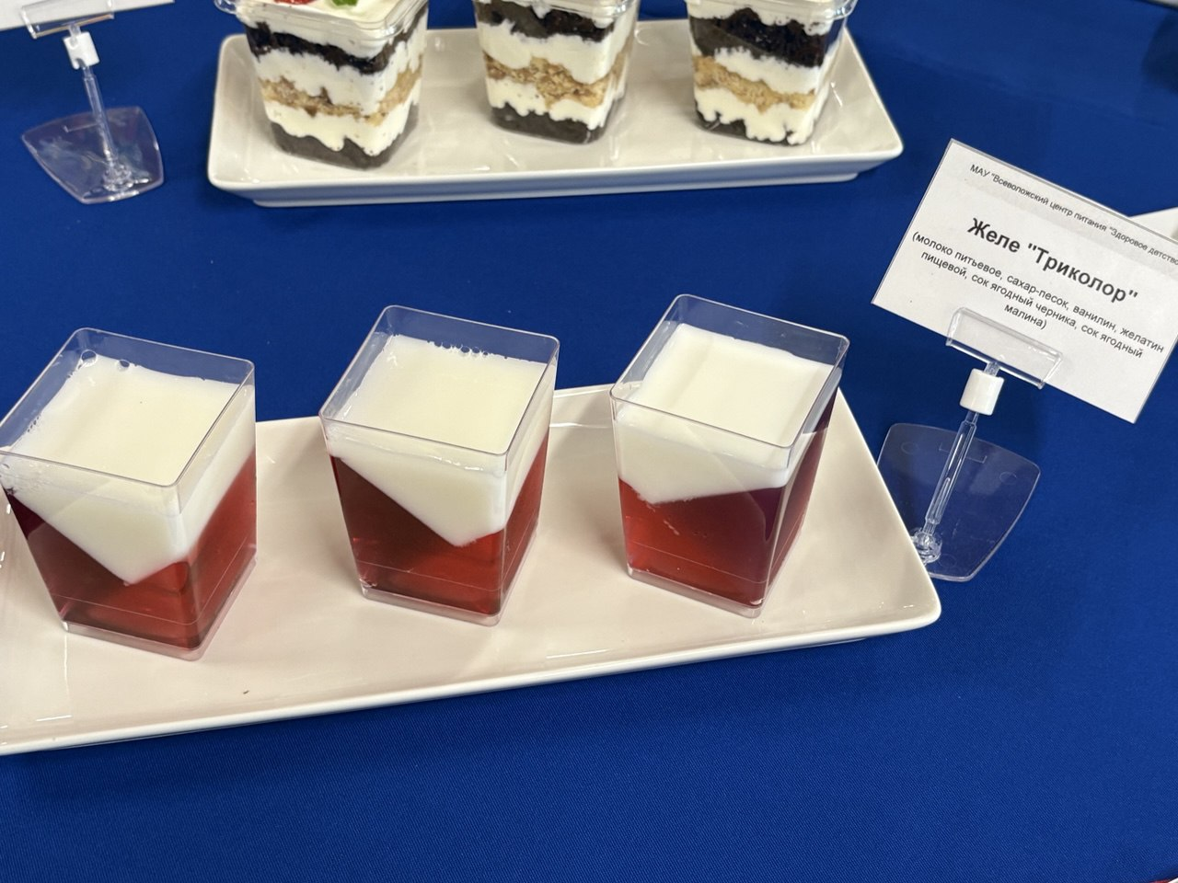
Детский взгляд на правильное питание
8
Желе «Триколор»
Польза желе для детей полезна содержанием витаминов и минералов в составе фруктов и ягод, которые используются для его приготовления.
Желе из желатина содержит глицин, который положительно влияет на работу головного мозга, а также вещества мукополисахариды, необходимые для связок и суставов.
Пектин помогает в работе желудочно-кишечного тракта, выводит из организма опасные вещества.

Slide 9
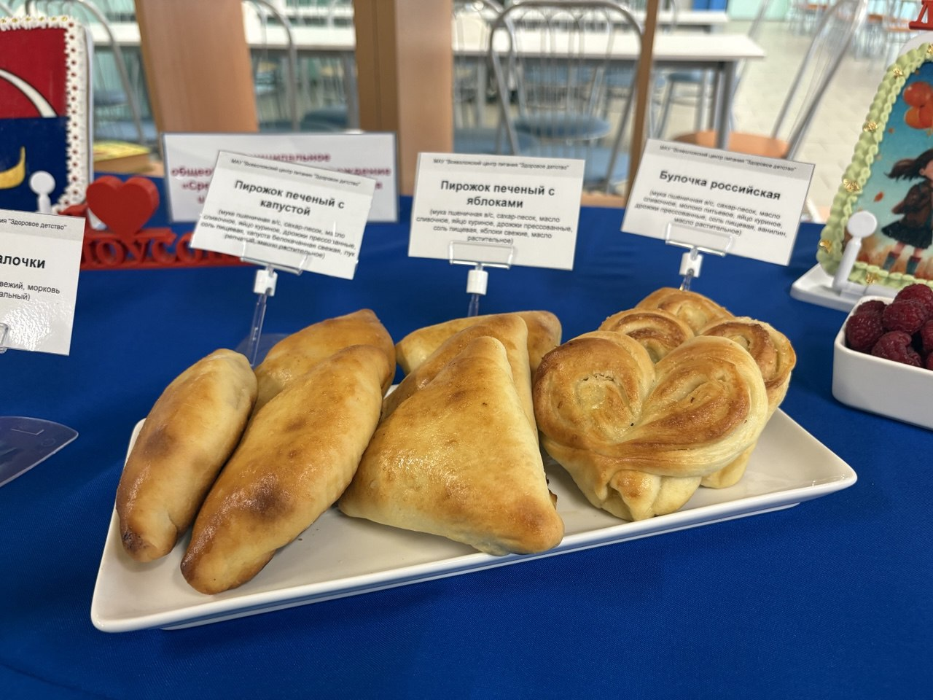
Детский взгляд на правильное питание
9
Булочка российская, пирожок печёный с яблоками, пирожок печёный с капустой
Печёные булочки и пирожки в небольших количествах могут быть полезны для детей. В выпечке много углеводов и витаминов группы В, которые регулируют обмен веществ, обеспечивают нормальную работу печени и участвуют в образовании гемоглобина.

Slide 10
Спасибо за внимание!

